Slide 1
Dispositifs pour l’étude de la corrosion en milieux de fluorures fondus:
Pierre Chamelot, Mathieu Gibilaro, Laurent Massot
Laboratoire de Génie Chimique UMR-5503
Université P. Sabatier
Toulouse

Slide 2
Procédés Electrochimiques et Sels Fondus
3 principaux axes de recherches
Données physico-chimiques / thermodynamiques :
- validation des données existantes
- détermination de données
    Processus cathodiques : métaux, composés, alliages
- séparation /extraction pour le retraitement (nucléaire)
- nouveaux matériaux (carbures, nitrures, borures…)
- (électro)raffinage
- traitement de surface
    Processus anodiques
        Anode inerte
        Corrosion en milieux fondus

Slide 3
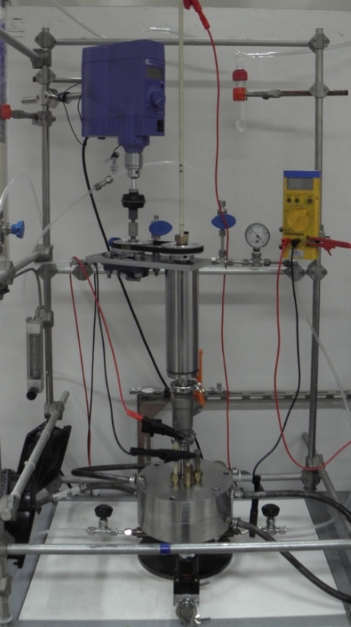
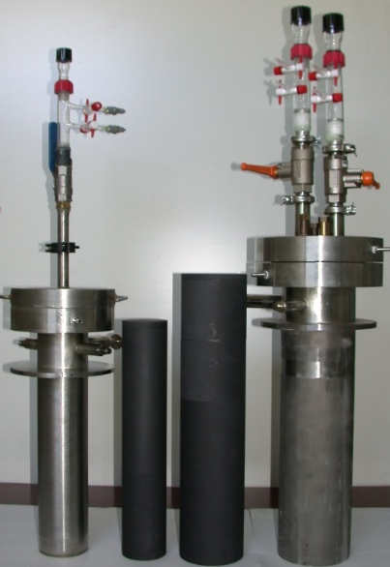
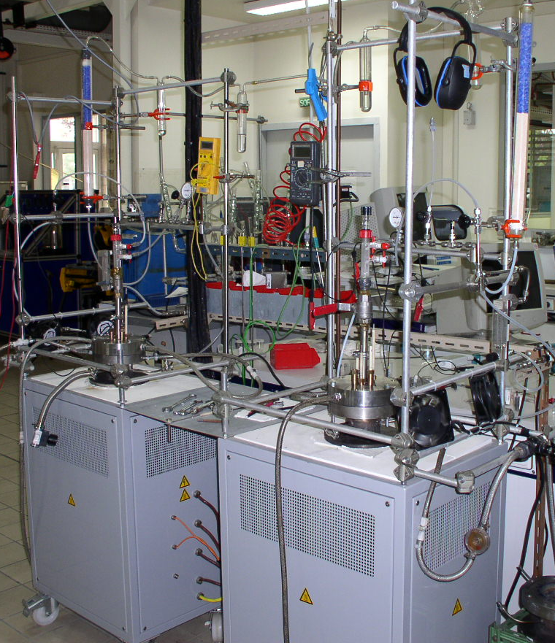
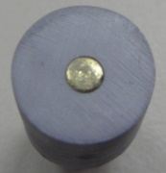
Les équipements existants
BN
Fil Ta
LiF-NaF-K₂TaF₇
Membrane LaF₃
Electrode de référence stable en milieux fluorures
Cellules / Fours
Électrode tournante
* fours (200 à 1200 °C)
* potentiostats (10 A)
* boites à gants
* salle dédiée à l’étude des actinides (U, Th)

Slide 4
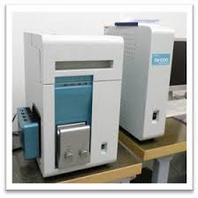
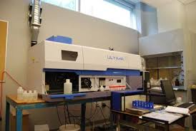
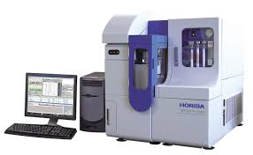
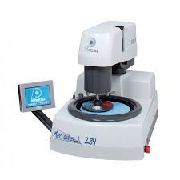
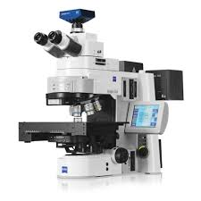
Les dispositifs d’analyses
MEB-EDS
ICP-AES
Analyseur O-N
Préparation d’échantillons
Microscope métallographique

Slide 5
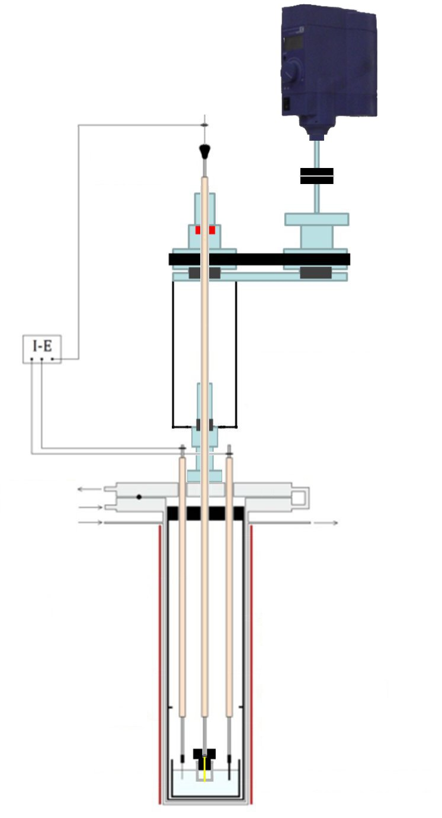
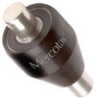
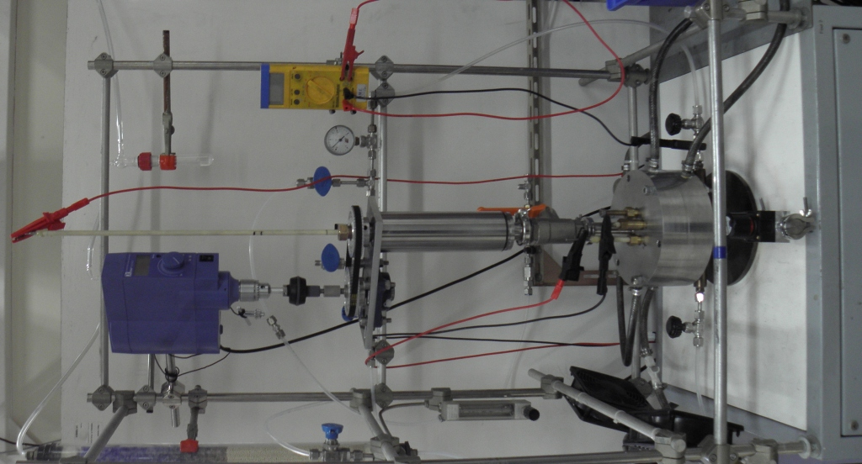
Électrode tournante
dispositif
Simuler l’effet de la circulation du sel sur les phénomènes de dégradation des matériaux (corrosion, dissolution, érosion)
Déterminer un coefficient de transfert de masse ou un coefficient de diffusion
Connecteur rotatif
20 cm
Moteur
(Mercotac; model 110 T; 10A ; 3600 RPM).
Rotation délocalisé
Sas d’introduction
Embout électrode tournante

Slide 6
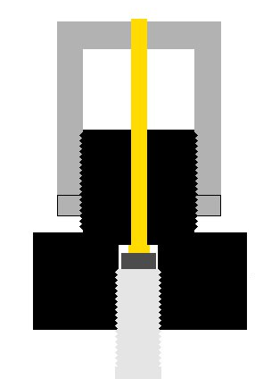
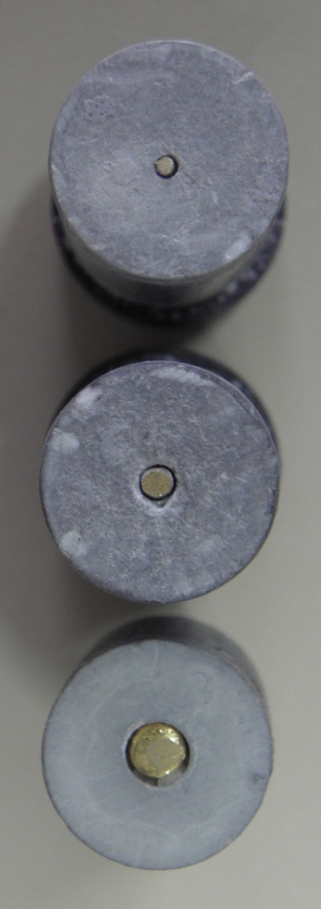
Électrode tournante
Embouts d’électrode
Ex: électrodes d’or (dia : 1 - 1,5 - 3 mm)
Matériau d’électrode
Support en BN
Support et contacteur graphite
Amenée de courant

Slide 7
Électrode tournante
Qualification du dispositif : équation de Levich
Equation de Levich :
I _{Lim} = 0,620 n F S D^{2/3} ω^{1/2} ν^{-1/6} C₀
Exemple de l’oxydation des ions O²⁻ en cryolithe fondue
[Al₂O₃]:0,3%massique; øOr: 1,6mm;
Vb: 100mV/s; T°four: 1017°C

Slide 8
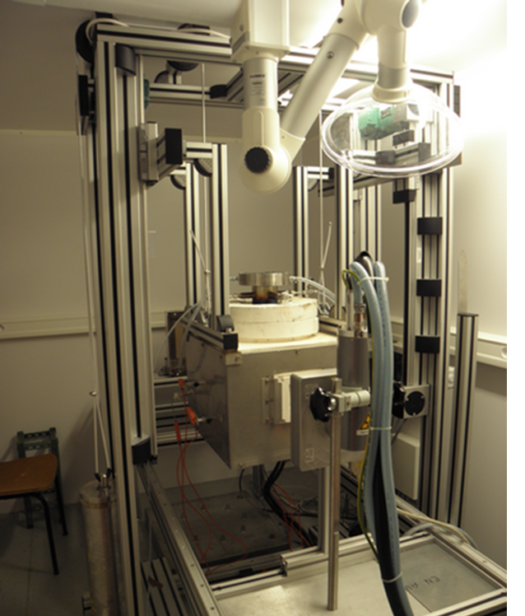
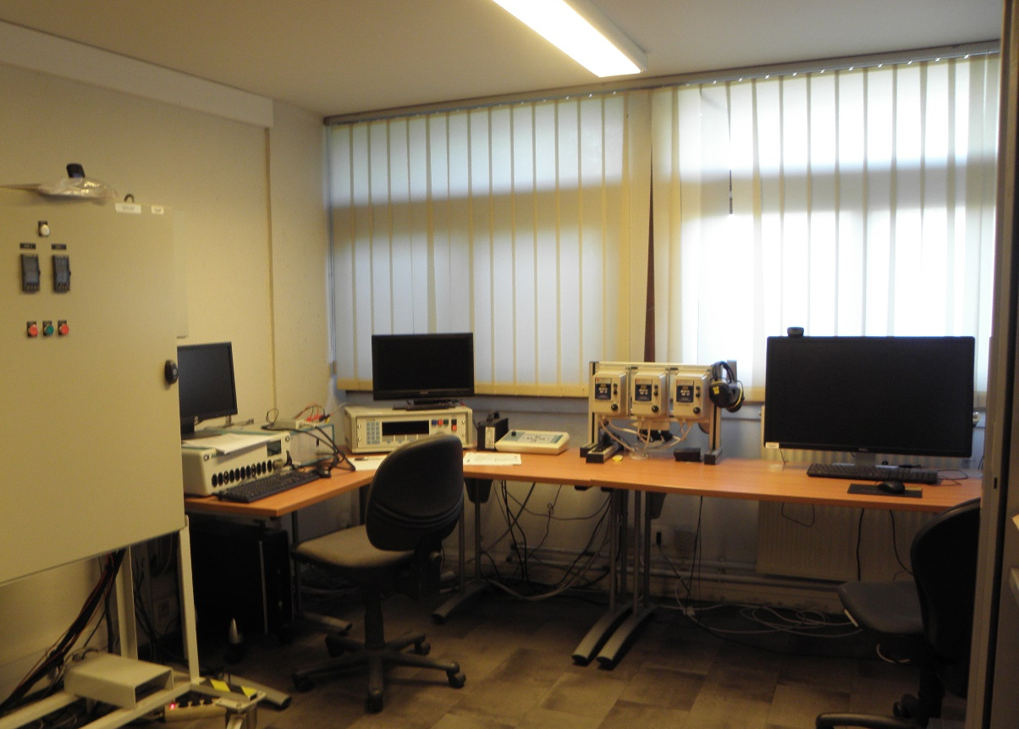
Banc de radioscopie
visualisation d’interfaces / mesures d’angles de contact, tensions de surfaces
6 cm
160kV – 11,25mA

Slide 9
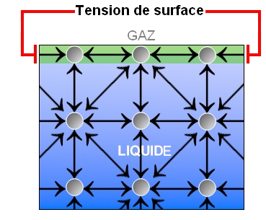
Tension de surface et angle de contact
Tension de surface γ
  Interface liquide-gaz
Mouillabilité : Angle de contact θ
  Interface solide-liquide
Processus de corrosion/érosion

Slide 10





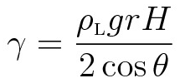



Méthodes d’évaluation de la tension de surface
Méthode de l’ascension capillaire
Capillaire immergé dans le liquide
  Ɵ<90° : le liquide monte dans le capillaire
  Ɵ>90° : le liquide descend dans le capillaire
= Tension de surface
= Masse volumique du liquide
= Accélération due à la pesanteur
= Rayon intérieur du capillaire
= Hauteur de l’<ascension capillaire ou de la
dépression
= Angle de contact

Slide 11
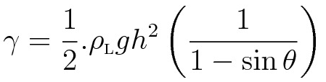
Méthodes d’évaluation de la tension de surface
Méthode de la hauteur de ménisque
Détermination de la hauteur du ménisque le long d’une plaque rectangulaire partiellement immergée.
plaque immergée dans le sel fondu
= Hauteur du ménisque
= Masse volumique du liquide
= Accélération due à la pesanteur

Slide 12

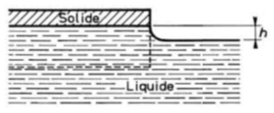

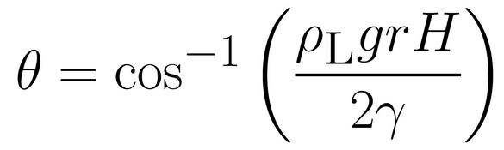
Méthodes d’évaluation de la tension de surface
Méthode combinée
Combinaison des deux méthodes pour s’affranchir de la mesure de θ
Détermination de l’angle de à partir de l’équation pour l’ascension capillaire

Slide 13
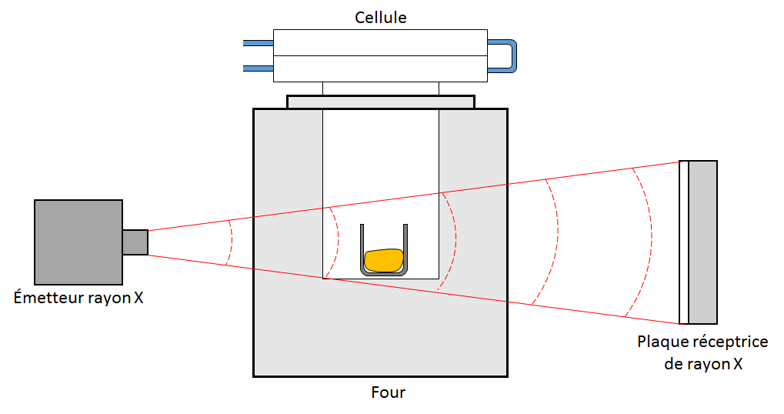
Dispositif expérimental
Imagerie par rayons X
Fluorures
  Matériaux compatibles
Atmosphère
  Cellule étanche
  Atmosphère contrôlée
Générateur
  Tension max : 160 kV
  Débit de dose : 22⋅10⁹ µS/h
  Bunker plombé (8 à 10mm)
Récepteur
  Fréquence d’acquisition : 15 images/s
  Positionnement ajustable
  Etalonnage : 80 µm/pixel
chaine d’imagerie RX

Slide 14
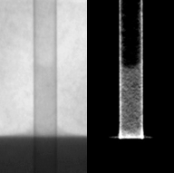
Premiers résultats
Mesures et validation du dispositif
Détection de x_{bas} automatiquement par binarisation
Détermination de x_{haut} manuellement (ImageJ)
capillaire
X_{haut}
Sel
X_{bas}
Image brute
image après traitement

Slide 15
Premiers résultats
Mesures et validation du dispositif
Fluorure de lithium LiF pur / capillaire en acier 316 L
Température de travail T = 950°C
Valeur (MS Handbook)
γ_{1223K} = 240 mN⋅m⁻¹
LiF
Rayon du capillaire (mm) | Tension de surface (mN⋅m⁻¹) | Angle de contact (°)
1,45 | 254,0 | 37,4
1,90 | 257,4 | 37,8
γ_{moy.} = 256 mN⋅m⁻¹
Valeurs moyenne de par la méthode combinée :
(6% d’écart avec la valeur tabulée)
Angle de contact θ = 38 ° LiF mouillant sur acier 316 L
LiF

Slide 16
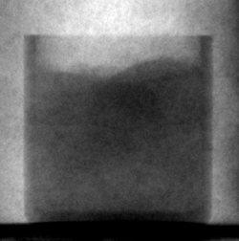
Autres applications du banc de radioscopie
Dynamique de fusion d’un sel non mouillant

Slide 17
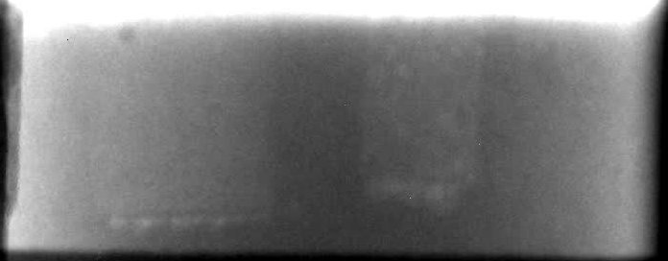
Autres applications du banc de radioscopie
Dégagement de CO₂ sur anode carbone Φ = 6 mm

Slide 18
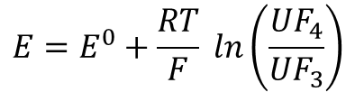
Mesure / contrôle du potentiel Redox
Corrosion : en relation avec le potentiel redox du milieu étudié
Dans le MSFR : le potentiel redox du milieu est relié à l’équilibre du couple UF₄/UF₃
suivant la loi de Nernst :
$$E=E^{0}+\frac{RT}{F} ln\left(\frac{{UF}_{4}}{{UF}_{3}}\right)$$
Contrôle du potentiel redox pour étude en froid :
Domaine de U(IV)/U(III) : 10 < ratio < 100
    ΔE = 220 mV (850°C)
    Polarisation du matériau à étudier
    - par rapport à une référence stable
    - ratio surface Cathode /Anode très grand
Format d’étude complexe à mettre en œuvre sur des temps longs

Slide 19


corrosion instantanée :
representation de TAFEL
I
Ox
Signal mesuré
Ε
Red
Partie cathodique :
Partie anodique :
E
corrosion
I
ln I
_{corrosion}
Courbe I=f(E)
α
β
nF
nF
RT
RT
η
Courbe ln(I)=f(E-E_{corrosion})

Slide 20
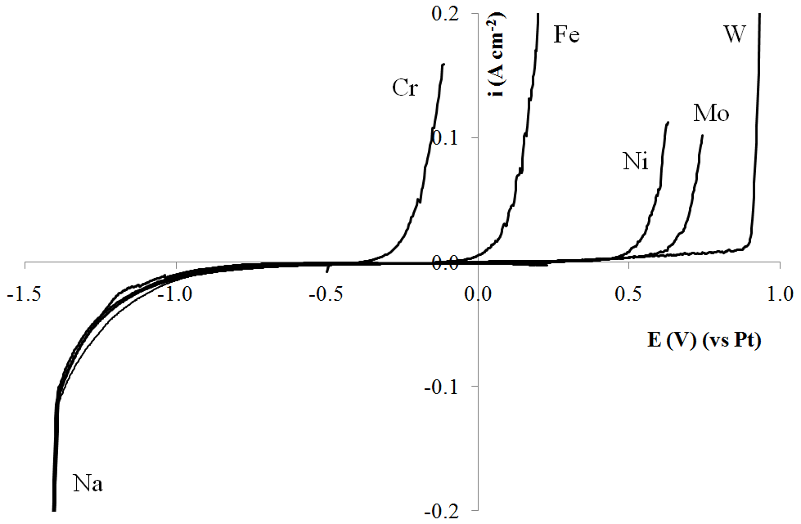
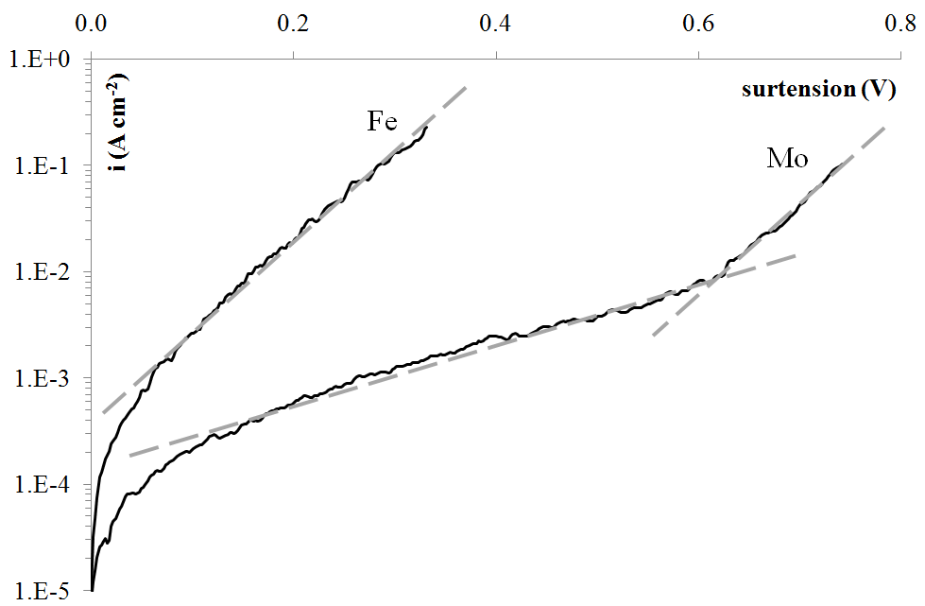
corrosion instantanée : équation de Tafel
Exemple de métaux purs dans LiF-NaF à 900°C
Voltampérogrammes linéaires de plusieurs métaux dans LiF-NaF à 900 °C , vitesse de balayage : 1 mV s⁻¹
Logarithme de la densité de courant en fonction de la surtension :
variation linéaire de i_{a} Fe et en deux segments de i_{a} Mo dans LiF-NaF à 900 °C , vitesse de balayage : 1 mV s⁻¹
La corrosion dépend fortement :
- de la fluoro-acidité du bain (composition)
- de la nature et de la teneur en impuretés

Slide 21
corrosion instantanée : équation de Tafel
Dans le cadre du MSFR :
-définir les compositions de solvant(simulant)
- définir les matériaux d’intérêt (ex : SiC )
- définir le domaine de température
- préciser les impuretés à étudier et leur teneur

Slide 22
Exemples de comportement d’éléments en milieu fluorure :Th et Zr
Zr
Zr^{IV}
Voltammogramme cyclique (100 mV/s⁻¹)
électrode: Mo, θ : 840°C
[ThF₄] = 0,052 mol.kg⁻¹
Voltammogramme cyclique (100 mV.s⁻¹)
électrode: Mo, θ : 840°C,
[ZrF₄] = 0,046 mol.kg⁻¹
E = 0,49 V / (LiF/Li) E = 0,95 V / (LiF/Li)
Simulant : Mélange LiF-HfF₄ ?

